Slide 1

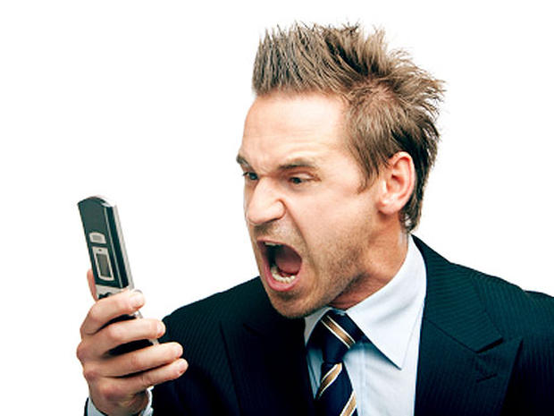

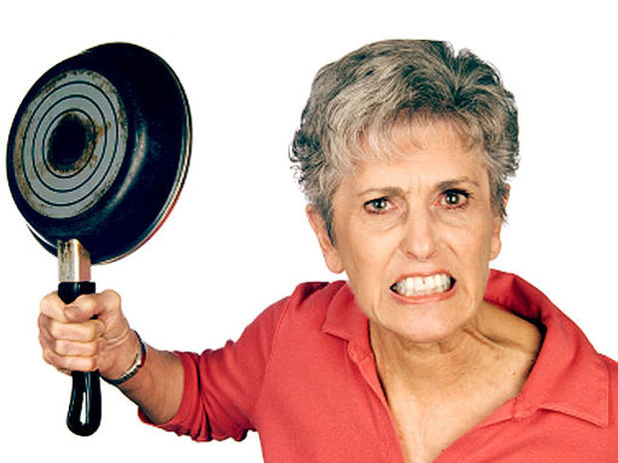
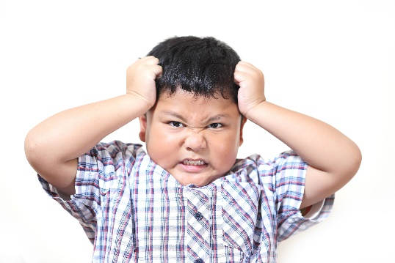
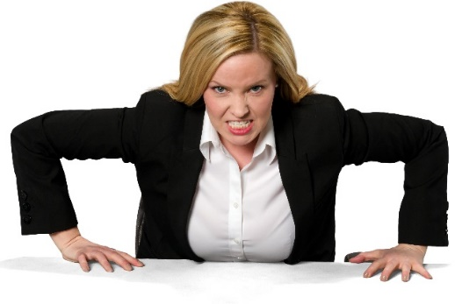
Bihevioralno-kognitivne intervencije za kontrolu ljutnje
Sanja Grizelj

Slide 2
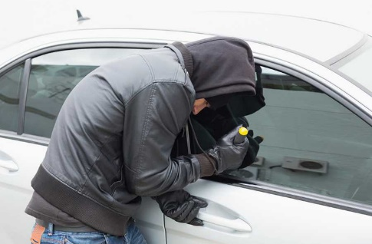
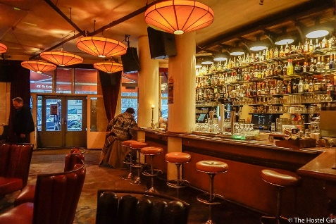
Ljutnja
osnovna emocija koja sama po sebi nije problem i u nekim situacijama je u potpunosti opravdana
problem nastaje kada je ona preintenzivna, učestala, predugo traje, destruktivna i kada je odgovor na ljutnju pretjeran, odnosno nije proporcionalan situaciji u kojoj se pojavljuje
termin „iritabilnost” ili „razdražljivost” implicira na neopravdano negativnu reakciju, osoba je drska i mrzovoljna kada ne bi trebala biti
no, svi imamo različite kriterije o tome što je (ne)opravdano

Slide 3
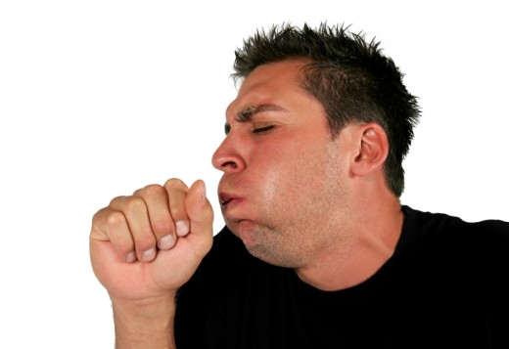
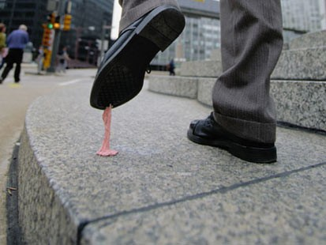
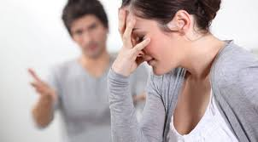
Što nas ljuti? - OKIDAČI
IRITANSI
bezgraničan broj
bilo koji podražaji, poput kašljanja, zijevanja, puhanja, žvakanja hrane, šuškanja, puštanja glasne glazbe, zvuk igranja djece na ulici....
TROŠKOVI
ono što netko učini predstavlja nama nekakav trošak
financijski trošak, gubitak vremena, gubitak vlastitog ugleda
TRANSGRESIJA
podrazumijeva kršenje pravila/granica/normi
povjerenje među partnerima/prijateljima, poštivanje dogovora, odgovornost, kršenje zakona...

Slide 4
Kognitivno-bihevioralni model ljutnje
OKIDAČ
Osoba ulazi u bar i ostavlja vrata lagano otvorena tako da hladni zrak ulazi u prostoriju.
PROCJENA
“Namjerno je ostavio otvorena vrata tako da pokaže svima da je glavni. Ako ne reagiram svi će mi se smijati.”
LJUTNJA
INHIBICIJE
djelomično
ODGOVOR
Osoba se ustaje, prijeti prstom osobi koja je ostavila vrata otvorena i verbalno ju napada.
VJEROVANJA
Proizlaze iz odgoja i iskustva.
Imaju dalekosežne učinke jer imamo vjerovanja o:
sebi i drugima (utječe na procjene)
ljutnji i načinu na koji se izražava
inhibicijama
opravdanim odgovorima
RASPOLOŽENJE
dobro/loše raspoloženje
utječe na sve aspekte života
Najveći utjecaj na raspoloženje imaju:
zdravlje
cirkadijalni ritam
vježbanje
prehrana
kofein,alkohol
kvaliteta sna
stres
socijalni faktori

Slide 5
1. OKIDAČ
potrebno je odrediti okidač iritabilnosti ili ljutnje
pomoću VOĐENJA DNEVNIKA (Dnevnik 1)
zapisati svaki put kada smo ljuti i to čim prije nakon događaja
OKIDAČ (uključujući dan, datum i vrijeme)
ODGOVOR (Kako sam reagirao/Što sam učinio?)

Slide 6
Primjer Dnevnika 1
OKIDAČ (uključujući dan, datum i vrijeme)
Subota, 3. rujna, 17.30 h: Petar, koji je 13 godina, ispustio je šalicu za kavu na kuhinjski pod i razbio ju. Nije bilo kave u njoj, samo se šalica razbila, no tipično za njega. Jednostavno ne pazi, misli da novac raste na drveću i da sve što uništi ću ja nadomjestiti, odnosno kupiti novo.
ODGOVOR (Kako sam reagirao/Što sam učinio?)
Pukla sam. Vikala sam na njega i rekla mu da mi se makne s očiju. Trebalo mi je pola sata-sat da se u potpunosti smirim. Čak i kada je otišao gore u svoju sobu, popela sam se i sve mu ponovila.
nakon pažljivog čitanja, sastavljamo listu najčešćih okidača

Slide 7
Što je još važno?
ponekad je teško vidjeti što je pravi okidač jer su često okidač i procjena usko povezani
Što je bio okidač u prošlom primjeru?
1. razbijena šalica
2. cijena šalice
3. glasan zvuk koji je nastao kada je šalica pala na kuhinjski pod
4. procjena majke da je Petar bezbrižan i treba naučiti lekciju
prvo, koncentriramo se na uklanjanje okidača, no ukoliko ga nije moguće ukloniti (a najčešće nije), usmjeravamo se na stvaranje drukčijih procjena ili drukčijih načina odgovora na okidače
?

Slide 8
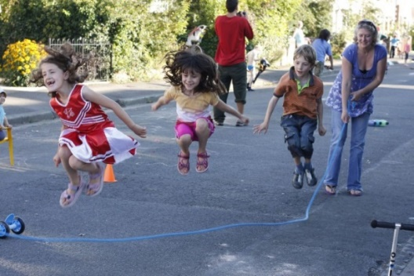
2. PROCJENA
postoji puno okidača koji su zajednički većini ljudi - krađa, prometne gužve...ALI...ljudi mogu različito reagirati na te iste okidače ⇨ Zašto?
Zbog PROCJENE, odnosno zato što iste stvari vidimo drugačije!
Nije okidač taj koji izaziva ljutnju sam po sebi, već MISAO koja nastaje u trenutku kada se nađemo pred okidačem
Opet ta djeca! Stalno mi gaze po travi ispred kuće i još su toliko glasna da sebe ne čujem!
Kako je lijepo vidjeti djecu kada se igraju vani. To je pravi način druženja!

Slide 9
Pogreške u mišljenju
NAJČEŠĆE POGREŠKE U PROCJENI:
selektivna percepcija
čitanje misli
katastrofiziranje
emocionalno zaključivanje
pretjerana generalizacija
Primjer:
Okidač: Čovjek ulazi u kafić gdje Ivan sjedi s prijateljima i ostavlja otvorena vrata (četvero prije njega su to već napravili)
Procjena: „Njih jednostavno nije briga ni za kog.”
Pogreška: čitanje misli, emocionalno zaključivanje, pretjerana generalizacija

Slide 10
Dnevnik 2
Okidač: Opišite što bi video kamera snimila. Uključite dan, datum i vrijeme, ali ne i što ste mislili i kako ste reagirali.
Procjena: Zapišite misli koje su vam prolazile kroz glavu, što točnije kako ste ih zapamtili.
Ljutnja: ostavite neispunjeno neko vrijeme
Inhibicije: ostavite neispunjeno neko vrijeme
Odgovor: Zapišite što točnije što bi video kamera snimila, što ste radili i/ili rekli?
Korisnije procjene/mišljenje: Na koji način ste još mogli procijeniti situaciju? Koje ste pogreške u mišljenju učinili? Kada biste imali sveznajućeg prijatelja, kako bi on gledao na tu situaciju? Je li moguće preoblikovati procjenu? (Čaša koja je napola prazna također je i napola puna.) Koji bi bili rezultati analiziranja situacije metodom prednosti i nedostataka?

Slide 11
Tehnike za postizanje korisnijih procjena
Identificiranje pogrešaka u mišljenju i ispravak istih
„Tehnika prijatelja”
-Kako bi mi (sveznajući) prijatelj koji mi želi dobro procjenio ovu situaciju tako da je najbolje za mene?
Preoblikovanje okidača (situacije) – ponovna procjena
-traženje pozitivnih strana ili pogled na situaciju iz potpuno nove perspektive
Analiza prednosti i nedostataka

Slide 12
Kako se možemo trajno promijeniti?
RCR tehnika (Review, Cement, Record)
R - Reviewing - Pregled događaja
pregledamo događaj kada smo bili ljuti te zapisujemo što se dogodilo i procjenu tog događaja
zatim taj događaj analiziramo kroz 4 stupnja (pogreške, sveznajući prijatelj, ponovna procjena, prednosti/nedostaci) - moguće u imaginaciji
C - Cementing - Cementiranje
provesti u djelo onu opciju koja je odlučena u fazi pregleda
ova faza učvršćuje (cementira) novi način razmišljanja - mišljenje i ponašanje su ključna kombinacija KBT pristupa
R - Recording - Bilježenje
zabilježiti kratki iskaz događaja, novu procjenu i reakciju – Dnevnik 2
sagledavamo dobitke i osjećamo se bolje zbog napretka

Slide 13
3. VJEROVANJA
vjerovanja
o sebi, drugim ljudima, životu
kako se ljudi trebaju ponašati, kako „uče lekcije”, što je bitno u životu
kako drugi ljudi vide određenu situaciju
o ljutnji, načinima kako je izražavati i opravdanim odgovorima
vjerovanja proizlaze iz iskustava, usvajamo ih tijekom djetinjstva, školovanja, odrastanja...
utječu na procjene o okidaču, osjećaj ljutnje, inhibicije i na odgovore na njih

Slide 14
Neka beskorisna vjerovanja su:
Stvari se trebaju odvijati točno onako kako ja želim. Grozno je ako nije tako.
Ljudi te ne primjećuju ako ne pokažeš da si ljut. To je jedini način da im pokažeš da nešto nije u redu.
Drugi ljudi su bazično sebični, egocentrični i ne vole pomagati drugima. Ako želiš da ti pomognu moraš ih natjerati.
Ljudi su neprijateljski nastrojeni. Uvijek moraš biti na oprezu inače će te iznevjeriti.
Ako netko pogriješi mora biti kažnjen. Nije u redu da ljudi prolaze nekažnjeno za vlastita nedjela.
Moj muž je pravi davež. Muka mi ga je i pogledati.
Primjer:
Luka se osjeća grozno jer je ošamario sina koji mu je lagao i nije napravio zadaću.
Vjerovanja: ⇨ Ljudi te ne primjećuju ako nisi ljut
⇨ Ako netko pogriješi mora biti kažnjen

Slide 15
Razvijanje novih/adaptivnijih vjerovanja
AA metoda - Alternative beliefs/ Acting them out:
Manje korisno vjerovanje: „Stvari bi se trebale odvijati kako ja želim. Grozno je ako nije tako.”
Adaptivnije/korisnije vjerovanje: „Lijepo je ako se stvari odvijaju kako ja želim, ali nije kraj svijeta ako nije tako.”
Korištenje kartica
- mogu se koristiti i kartice - s jedne strane staro vjerovanje, s druge novo, adaptivnije vjerovanje

Slide 16
Razvijanje novih/adaptivnijih vjerovanja
Provođenje novog vjerovanja
- ponašamo se u skladu s novim, adaptivnijim vjerovanjem
zamisliti kako bi se ponašala osoba s novim/adaptivnijim vjerovanjem i ponašati se u skladu s tim
možemo si pronaći uzor i zamišljati kako bi se ta osoba ponijela u našoj situaciji i ponašati se u skladu s tim
Pregled i bilježenje
korisno je pregledavati/uživati uspjeh u situaciji koju smo uspješno riješili bez agresivnog ponašanja i s manje ljutnje
ako smo loše postupili, zamisliti kako smo to mogli bolje odigrati, ponovno postaviti tu istu situaciju s adaptivnijim vjerovanjima i prikladnijim reakcijama

Slide 17
4. LjUTNJA – bitne karakteristike
Ljutnja može biti premještena
iskaljavanje ljutnje na nekom drugom, umjesto na ishodištu
npr. loš dan na poslu, iskališ se na ukućanima
Ljutnja se nakuplja
kanta koja curi - dodavanje sve više i više vode u propusnu kanticu
sve dok se voda ne prelije
Rekreativna ljutnja
suzdržavamo ljutnju veći period vremena, zamišljamo postupke koji
inače racionalno ne bi bili smisleni i dozvoljeni
npr. smišljanje plana osvete
Oslobađanje ljutnje - usmjeri se na nešto drugo (fizička aktivnost, čitanje, gledanje TV-a, razgovor s prijateljem, napuštanje situacije)
-daj si vremena- stvaranje emocionalne ravnoteže

Slide 18
Je li ljutnja uvijek loša?
ljutnja ima svoju svrhu i u socijalizaciji drugih ljudi - potaknuti ljude da se ponašaju onako kako mi želimo i spriječiti ljude da se ponašaju onako kako ne želimo
motivira nas da činimo stvari koje inače ne bismo
malo je ljutnje potrebno da bi utjecali na tuđe ponašanje - pretjerana količina dovodi do negativnog učinka (kontraproduktivno)
+
Učinkovitost
-
Količina ljutnje

Slide 19
5. Zašto nismo stalno ljuti? - INHIBICIJE
Postoje dvije kategorije:
Internalni ili moralni inhibitori
uvjerenja i moralna načela koja posjedujemo
stvaramo ih cijeli život kroz naslijeđe, modeliranje, zakone države u kojoj živimo, iskustvo...
“Nije u redu ići okolo i pljuskati ljude.”
“Nije u redu biti stalno ljut.”
“Nije u redu tući ljude.”
Eksternalni ili praktični inhibitori
svijest o posljedicama neprimjerene reakcije (npr. kazna)
ograničuju naše ponašanje (praktične posljedice, izbjegavanje gubitaka)
nastaju tako što smo svjesni posljedica koje bi neko ponašanje izazvalo

Slide 20
INHIBICIJE
inhibitori su kao kočnice u autu, ponekad u potpunosti zaustave auto, a ponekad samo smanje brzinu kretanja
Primjer 1:
OKIDAČ
Čekanje na pregled s malim djetetom u bolnici
PROCJENA
„Bolničko osoblje uopće ne brine za pacijente. Trebali bi biti obzirniji.”
LJUTNJA
INHIBICIJE
“Bolje da šutim ili mi dijete neće dobiti najbolji tretman. Ionako se nije u redu ljutiti na liječnike.”
ODGOVOR
Pristojno ponašanje i koncentriranje na djetetovu bolest.

Slide 21
INHIBICIJE
Primjer 2:
OKIDAČ
13-godišnji sin ispusti šalicu na pod
PROCJENA
“On je tako nepažljiv! Ako ne nauči lekciju izrast će u niškorist.”
LJUTNJA
INHIBICIJE
Nedovoljne za kontrolu ljutnje
ODGOVOR
Roditelj gubi kontrolu, viče na dijete i napada ga.

Slide 22
Kako onda postići tu zlatnu sredinu? - djelujući na INHIBICIJE
Tehnika semafora
ključ je znati uočiti “crveno svjetlo na semaforu”!
kada osjetimo navalu ljutnje tada treba „upaliti crveno svjetlo”, odnosno zaustaviti se
- važno je naučiti prepoznati
nakon toga treba dopustiti da se razina ljutnje smanji i onda odlučiti što je najbolje učiniti
učiniti ono što smo odlučili da je najbolje
snažna je tehnika, ali je bitno je naglasiti da ponekad crveno ostaje kratko vrijeme, dok ponekad može potrajati satima, čak i danima
kako tehniku usavršavamo, bolje se suočavamo s novim situacijama

Slide 23
6. ODGOVOR (REAKCIJA)
ako je naš krajnji odgovor prikladan, nije toliko bitno koja su naša uvjerenja, kakvo nam je raspoloženje, koji je bio okidač, koliko smo bili ljuti, koliko smo dobri u primjeni inhibicija...
jer drugi vide samo naš odgovor!
odgovor možemo modificirati pomoću
tehnike semafora
- u ljutnji ne kažemo ili ne činimo ništa
tehnike pronalaska uzora
- što bi on/ona napravio/la u ovoj situaciji, imamo obrazac ponašanja koji možemo oponašati (najbolje je pronaći osobu istog spola, koja se teško naljuti, osoba koju volimo/divimo joj se, a ne mora biti idealna)
tehnike pregleda uspješnih i neuspješnih odgovora/reakcija
- ponovno proživljavamo uspješno reagiranje kako bi učvrstili taj način odgovora ili razmišljamo kako promijeniti neuspješno reagiranje

Slide 24
7. RASPOLOŽENJE
ponekad se svi osjećamo iritabilno bez valjanog razloga
na naše raspoloženje utječe:
rutina - Uspostaviti dobar cirkadijurni ritam, pogotovo obrazac spavanja i hranjenja.
vježbanje - Vježbati! Dovoljna je šetnja.
prehrana - Jesti kvalitetno i piti dosta tekućine.
kofein, alkohol - Konzumirati kofein i alkohol u umjerenim količinama.
zdravlje - Ako je razdražljivo raspoloženje vezano uz neku bolest (depresija najčešće), pokušati osvijestiti.
stres - Smanjiti razinu svakodnevnih stresora ili naučiti se nositi sa stresom ili pronaći drugo stajalište.
socijalni faktori - Razvijati dobre socijalne odnose.

Slide 25
Svatko se može naljutiti – to je lako.
Ali naljutiti se na pravu osobu, do ispravnog stupnja, u pravi trenutak, zbog ispravnog razloga i na ispravan način – to nije lako.
Aristotel

Slide 26
LITERATURA
Davies, W. (2000). Overcoming anger and irritability. A self-help guide using Cognitive Behavioral Techniques. London: Constable&Robinson Ltd.

